Slide 1
經濟部：「推動成為『亞洲高階製造中心』與『半導體先進製程中心』」
20200702行政院會後記者會（第3708次會議）
20200702（懶人包）經濟部：「推動臺灣成為『亞洲高階製造中心』與『半導體先進製程中心』」

Slide 2
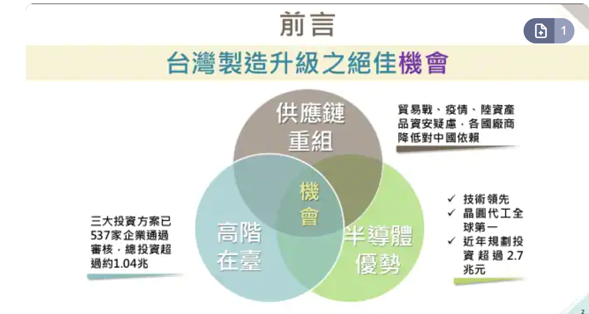
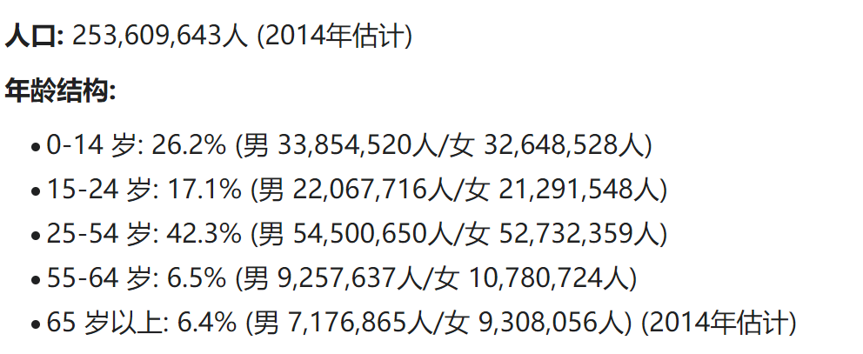
數據是印尼進入高科技國家的絕佳戰略
Buid up Lastest Data infrastructure
？？？？
Natural Resources
DATA
Demographic Dividend
Green Rare Earth
初現規模
帶來可預見資源再利用的商機
勞動力人口佔60%
相較於其他先進國家的老年化問題

Slide 3
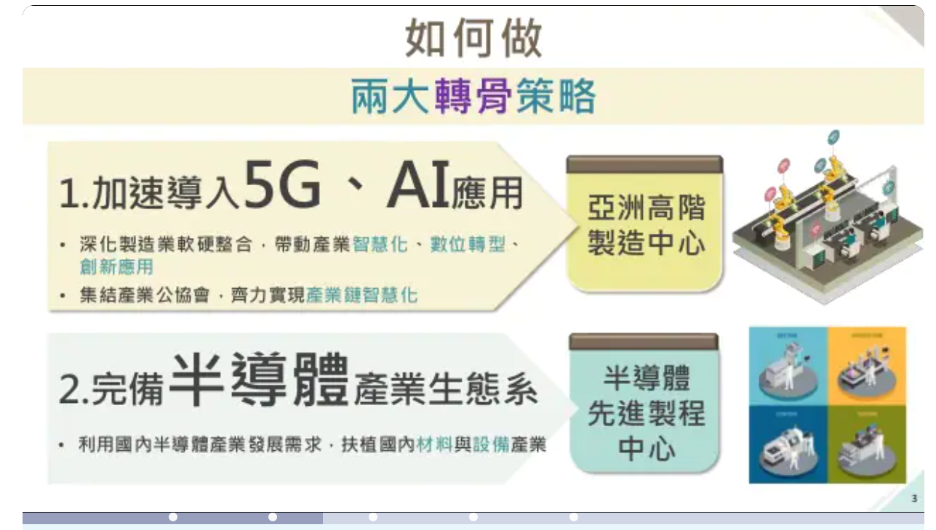
兩大策略
導入5G，AI應用
“??”軟硬結合。。。。
結合？？。。。。
AData ???
center?
完備？？？？
產業生態系。
B ???
center?
這兩個的中心。。。 需要有層次，這樣兩個堆叠才能完成喊的
所以這個Green Rare Earth 是應用。。。
那？？？？？生態系就要是更大的。。。
數據是印尼進入高科技國家的絕佳戰略

Slide 4
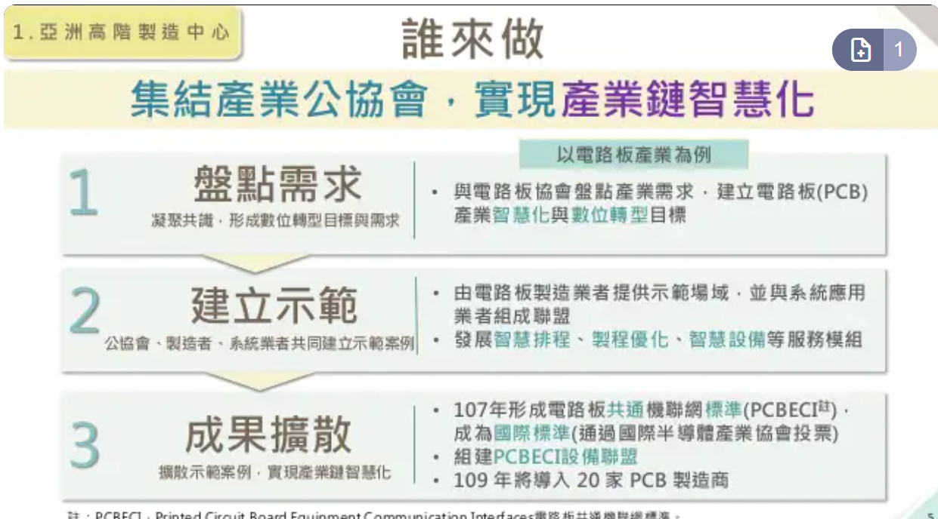
？？？？實現產業鏈智慧化
以green rare earth爲例？
盤點產業能力？
盤點產業製程？
盤點？？？？
建立示範
成果擴散
這裏Green Rare Earth 就被定位成某個產業。。。
而 A這個center。。。 包括：Green Rare Earth

Slide 5
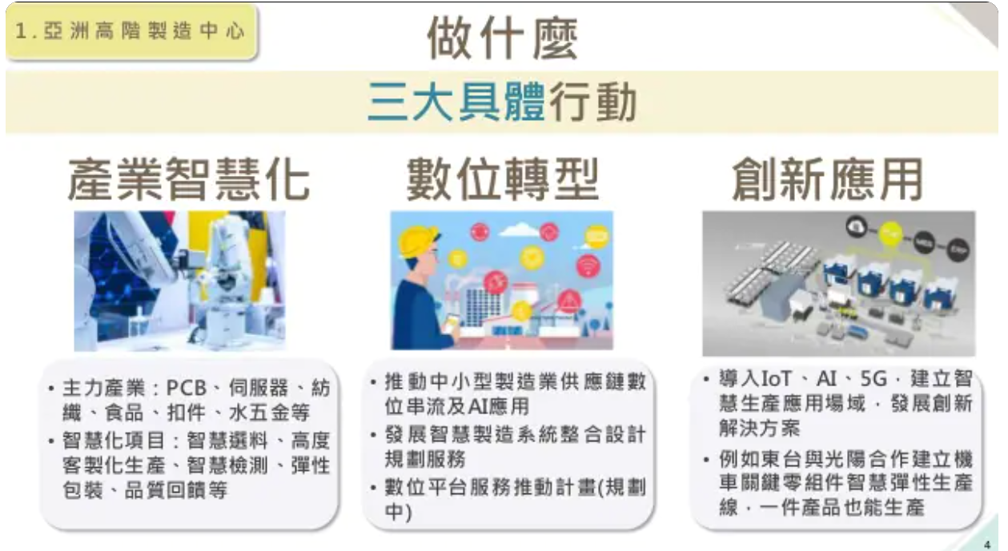
主力產業：。。。。
智慧化項目：。。。

Slide 6
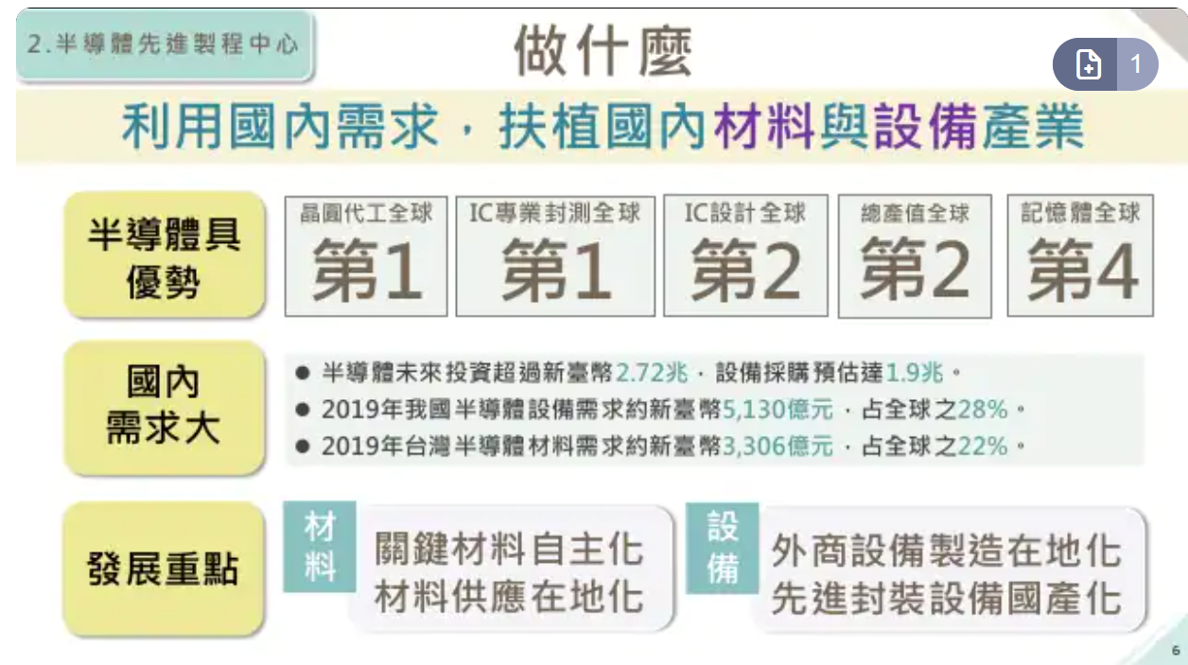
利用世界需求，扶植國内。。。。。。
優勢
世界需求
發展重點
這個裏面要把教育放進去

Slide 7
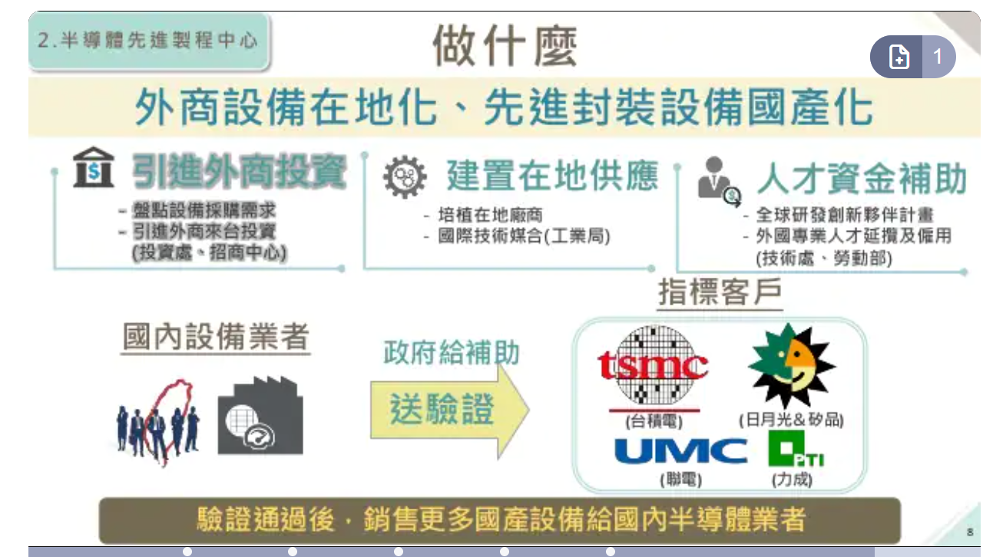
利用世界需求，扶植國内。。。。。。
這個裏面要把教育放進去

Slide 8
